Slide 1
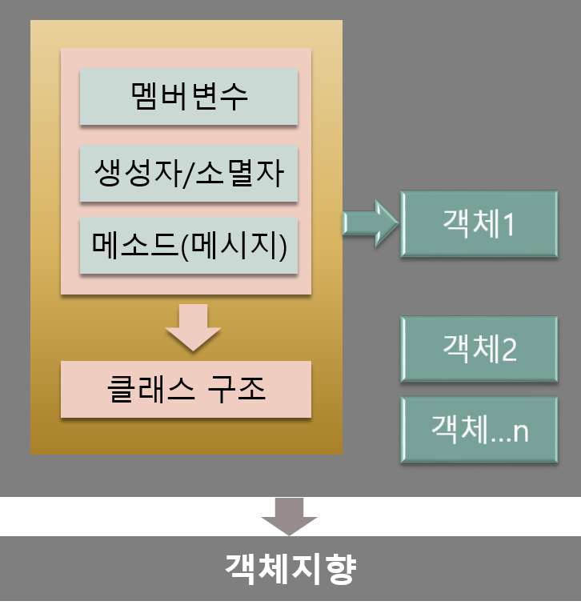
제6장 C++ 객체적 프로그래밍 1단계
객체 지향의 개념
클래스와 객체
멤버변수와 필드
메소드와 메시지
생성자와 소멸자

Slide 2
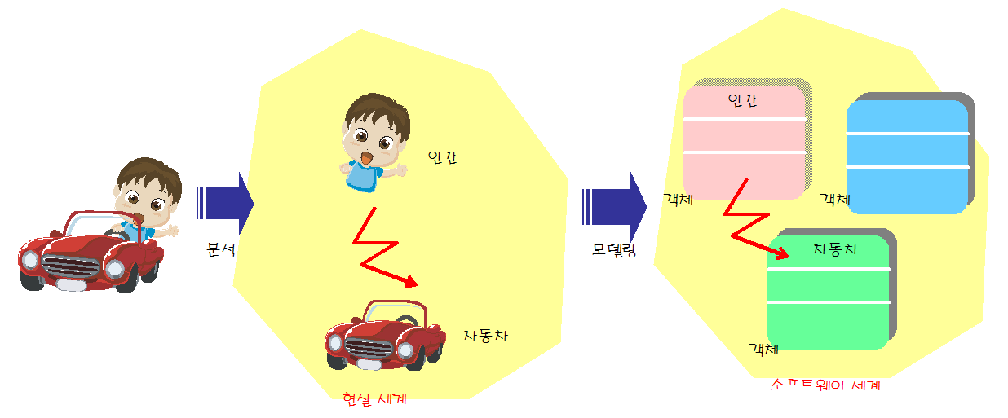
객체 지향
정의 : 실제 세계를 모델링하여 소프트웨어를 개발하는 방법
객체지향의 과정
객체(object) : 상태와 동작을 가짐
객체의 상태(state)는 객체의 특징값(속성)
객체의 동작(behavior) 또는 행동은 객체가 취할 수 있는 동작
메시지
소프트웨어 객체는 메시지(message)를 통해 다른 소프트웨어 객체와 통신하고 서로 상호 작용한다.

Slide 3
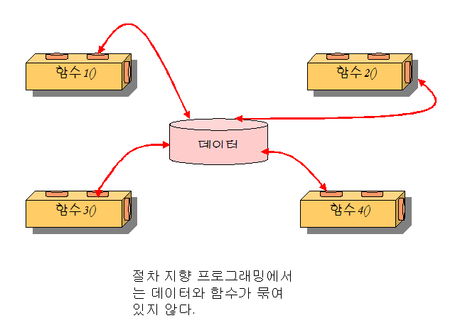
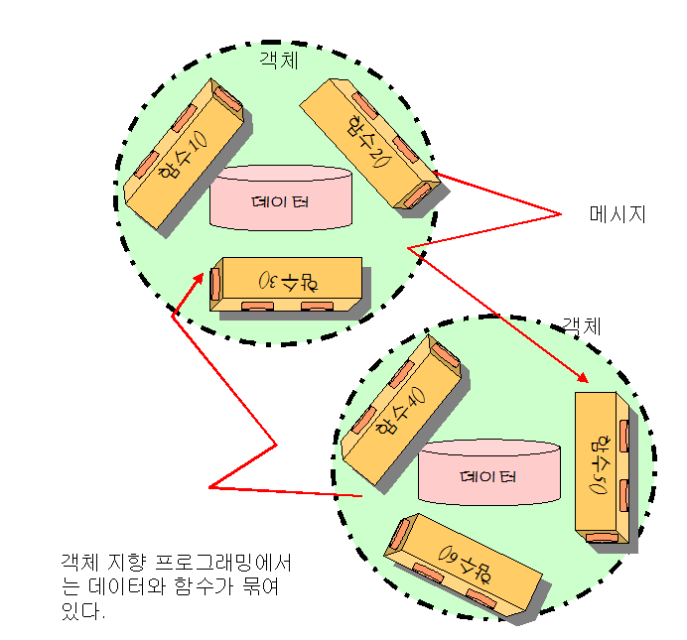
절차지향과 객체지향
절차 지향 프로그래밍
- Procedural Programming
- 문제를 해결하는 절차를 중요하게 생각하는 소프트웨어 개발 방법. 이들 절차는 모두 함수라는 단위로 묶이게 된다.
객체 지향 프로그래밍
- Object-Oriented Programming
- 데이터와 함수를 하나의 덩어리로 묶어서 생각하는 방법이다. 데이터와 함수를 객체로 묶는 것을 캡슐화(encapsulation)라고 부른다.

Slide 4
객체 지향의 주요 특징
캡슐화(encapsulation)
데이터와 연산들을 객체 안에 넣어서 묶는다는 의미
정보 은닉(information-hiding)
객체 내부의 데이터와 구현의 세부 사항을 외부 세계에게 감추는 것.
외부 세계에 영향을 끼치지 않으면서 쉽게 객체 내부를 업그레이드할 수 있다.
상속(inheritance)
기존의 코드를 재활용하기 위한 기법으로 이미 작성된 클래스(부모 클래스)를 이어받아서 새로운 클래스(자식 클래스)를 생성하는 기법이다.
다형성(polymorphism)
객체가 취하는 동작이 상황에 따라서 달라지는 것을 의미한다. -> 함수 이름의 재사용
신뢰성 있는 소프트웨어를 쉽게 작성할 수 있다.
코드를 재사용하기 쉽다.
업그레이드가 쉽다.
디버깅이 쉽다.
객체지향의 장점

Slide 5
클래스와 객체
클래스(class): 객체를 만드는 설계도
클래스로부터 만들어지는 각각의 객체를 그 클래스의 인스턴스(instance)라고 함
클래스의 구성
멤버변수 + 생성자/소멸자 + 멤버메소드
클래스의 정의
객체의 생성
클래스명 객체변수;
class 클래스명
{
멤버 변수;
생성자( ) { }
메소드 ( ) { }
} ;
객체의 사용
객체변수.멤버변수 = 값;
객체변수.멤버메소드( ) ;

Slide 6
객체의 동적 생성
new와 delete를 사용하여 동적으로 객체 생성
동적 생성 방법
클래스명 * 객체변수 = new 생성자
예제
Car * dynCar = new Car
dynCar->멤버변수 = 100
dynCar->멤버메소드( ) ;
…
delete dynCar;

Slide 7
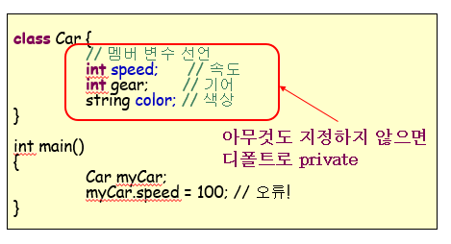
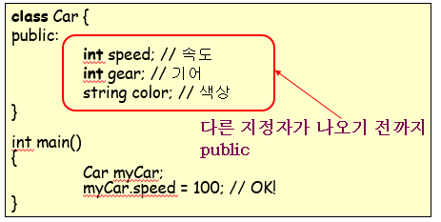
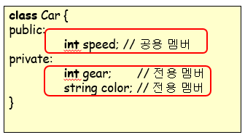
접근 제어
전용 멤버(private member)-C++디폴트
클래스 내부에서만 접근이 허용
공용 멤버(public member)
공용 멤버는 다른 모든 클래스들이 사용 가능

Slide 8
멤버변수
class Date {
public:
void printDate( ) {
cout << year << "." << month << "." << day << endl;
}
int getDay( ) { return day; }
// 멤버 변수 선언
int year;
string month;
int day;
} ;
매개변수를 이용한 멤버변수의 초기화
class Car {
private:
int speed; // 속도
int gear; // 주행거리
string color; // 색상
……
};
Car(int s, int g, string c) : speed(s), gear(g), color(c) {
... // 만약 더 하고 싶은 초기화가 있다면 여기에
}

Slide 9
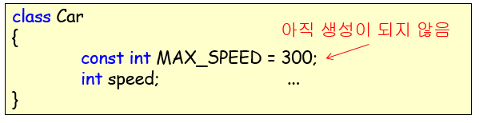
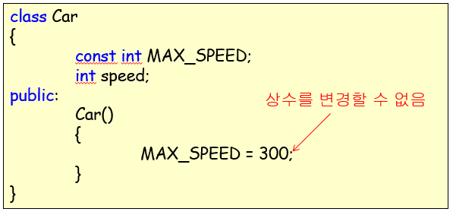
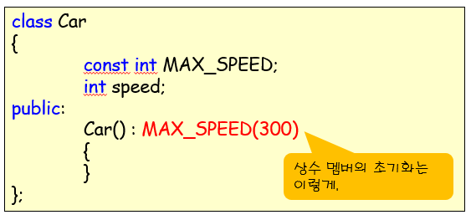
상수 멤버의 초기화
오류
해결방법

Slide 10
참조자 멤버의 초기화
#include <iostream>
#include <string>
using namespace std;
class Car
{
string& alias;
int speed; // 속도
public:
Car(string s) : alias(s)
{
cout << alias << endl;
}
};
int main()
{
Car c1("꿈의 자동차");
return 0;
}
[출력결과]
꿈의 자동차
계속하려면 아무 키나 누르십시오 . . .

Slide 11
객체 멤버의 초기화
#include <iostream>
#include <string>
using namespace std;
class Point
{
int x, y;
public:
Point(int a, int b) : x(a), y(b)
{
}
};
class Rectangle
{
Point p1, p2;
public:
Rectangle(int x1, int y1, int x2, int y2) : p1(x1, y2), p2(x2, y2)
{
}
};

Slide 12
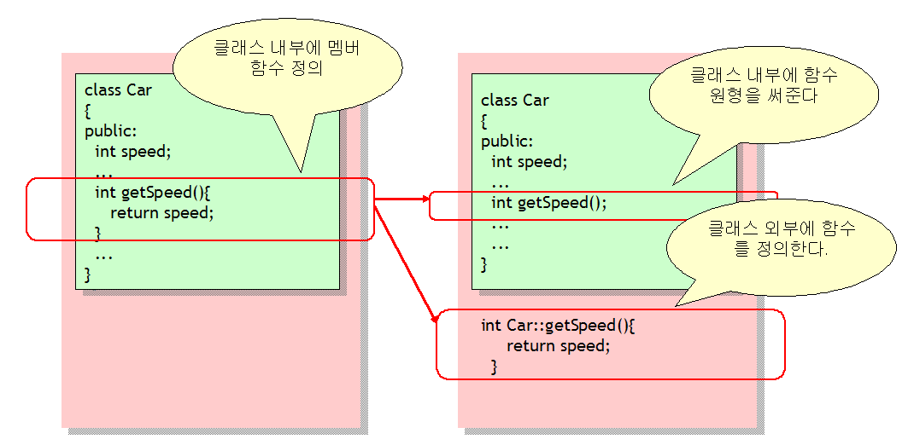
멤버 메소드(함수)의 외부 정의
멤버 메소드(함수)가 클래스 내부에 정의되면 자동적으로 인라인(inline) 함수가 된다.
* Scope Operator (::) 의 의미 : 범위지정연산자

Slide 13
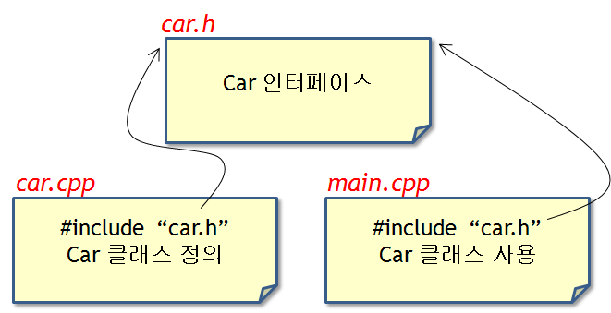
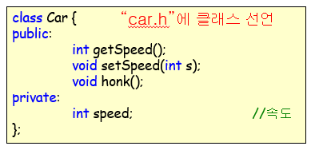
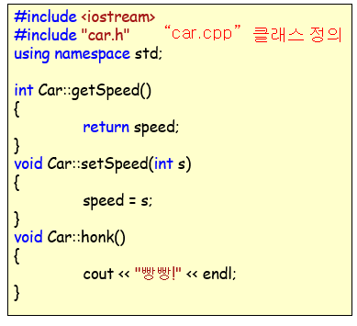
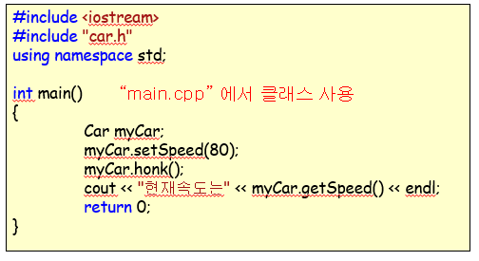
클래스의 선언과 구현(정의)의 분리
클래스의 선언과 구현을 분리하는 것이 일반적
분리방법

Slide 14
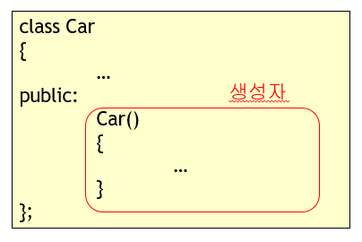
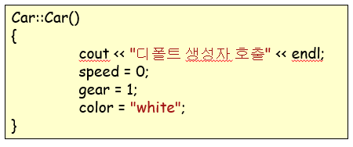
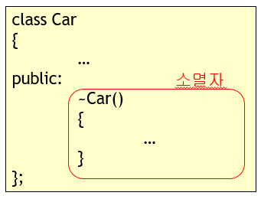
생성자와 소멸자
생성자(constructor): 객체가 생성될 때에 필드에게 초기값을 제공하고 필요한 초기화 절차를 실행하는 멤버 함수
클래스 이름과 동일하다
반환값이 없다.
반드시 public 이어야 한다.
중복 정의할 수 있다.
생성자도 외부 정의가 가능하다.
빈 생성자는 컴파일러에 의해 자동 생성
소멸자(destructor):
소멸자는 클래스 이름에 ~가 붙는다.
값을 반환하지 않는다.
public 멤버 함수로 선언된다.
소멸자는 매개 변수를 받지 않는다.
중복 정의 불가능하다.

Slide 15
생성자 호출의 다양한 방법
int main(){
Car c1; // ①디폴트 생성자 호출
Car c2(); // ②생성자 호출이 아니라 c2()라는 함수의 원형 선언
Car c3(100, 3, "white"); // ③생성자 호출
Car c4 = Car(0, 1, "blue"); // ④임시 객체를 먼저 만들고, c4에 복사
return 0;
}
객체의 생성과 소멸
객체의 생성->생성자( )->객체의 사용->소멸자( )->객체의 소멸

Slide 16
수행 과제(6)
[문제1] 지난 시간에 수행한 성적 입력 예제를 응용하여 프로그램 실행 중에 이름과 국어, 영어, 수학 점수를 입력 받아 합격과 불합격 여부를 아래와 같이 출력하세요. 이때 평균이 70점 이상이면 “합격”, 70점 미만이면 “불합격”이라고 처리합니다.
(main()함수만 적용하여 프로그램 하세요.)
[입력방법]
이름을 입력하세요:
1) 국어 점수를 입력하세요:
2) 수학 점수를 입력하세요:
3) 영어 점수를 입력하세요:
[출력형식]
[홍길동]님의 성적은 국어점수 [100], 수학점수 [100], 영어점수 [100]이고,
총점 [300] , 평균 [100.00] , 학점 [A]으로
졸업 시험에 [합격] 하였습니다.
[문제2] 위 1번 문제를 이용하여 멤버 변수와 멤버 메소드의 문법을 적용하여 프로그램 하세요. (내부 혹은 외부 함수로 구현 가능합니다.)

Slide 17
수행 과제(6)
제출방법 : ppt(파워포인트) 파일에 소스와 출력 결과를 스캔 및 복사하여 제출하세요.
제출일 : 2020년 04월20일 월요일 ~ 04월26일 일요일 23시59분까지
제출장소 : 한림 스마트 컴퍼스(https://smart.hallym.ac.kr) 해당 과목 [과제]란에 제출하시면 됩니다. (제출시 제목란에 “여러분의 학번이름”을 쓰시고, 파일을 전송하시면 됩니다.)

